Slide 1





Fundación Policarpa Salavarrieta Por La Paz Y No Repetición
La Fundación Policarpa Salavarrieta es una organización sin fines de lucro la cual tiene como objetivo principal contribuir en cambiar el diario vivir de mujeres, jóvenes, niños y niñas de extrema pobreza que logren desarrollar sus actividades económicas productivas de formación en arte y oficio fomentados en la ayuda mutua, la solidaridad, actuando con base principal en el esfuerzo propio proyectándolos a mejorar sus condiciones de vida y a apostándole a la no repetición y aportando a la paz.
by Fundación Policarpa Salavarrieta Por La Paz

Slide 2
Información de Contacto
NIT:
901322963-8
Email:
fundacionpolicarpa.cimarrona@gmail.com
Teléfono:
3144101567
Dirección:
vereda Cimarrona Alta

Slide 3

Liderazgo
1
Representante Legal
2
Junta Directiva
La fundación es liderada por la representante legal MARIA MYRIAM FLOREZ VEGA, comprometido con la causa de Policarpa Salavarrieta y la construcción de una Colombia en paz.
Un equipo diverso de líderes comunitarios forma parte de la junta directiva, aportando sus conocimientos y experiencias para guiar las acciones de la fundación.
3
Enfoque Estratégico
Desarrollo Económico y Productivo: Implementar programas y proyectos que fomenten el desarrollo de actividades económicas productivas, especialmente en el ámbito del arte y oficios. Esto implica proporcionar capacitación, recursos y apoyo técnico para empoderar a mujeres, jóvenes y niños en situación de extrema pobreza.
Fortalecimiento Comunitario y Asociativo: Promover la solidaridad y la ayuda mutua mediante el fortalecimiento de asociaciones y redes comunitarias. Esto incluye facilitar la creación de granjas y el acceso a tierras para actividades agrícolas como medios de vida sostenibles.
Erradicación de la Pobreza Extrema: Enfocarse en la erradicación de la pobreza extrema mediante programas específicos que aborden las necesidades fundamentales de las comunidades vulnerables. Esto puede implicar la entrega de herramientas, recursos básicos y capacitación para

Slide 4
Misión
Promover Paz
Honrar Memoria
La fundación trabaja incansablemente para promover una cultura de paz, reconciliación y no repetición de la violencia en Colombia.
La misión de esta fundación es el fortalecimiento la solidaridad la ayuda mutua con la base fundamental de la erradicar la pobreza extrema brindando las herramientas necesarias con la finalidad de hacer granjas para las asociadas y consecución de tierra para el desarrollo de dicha actividad.
Empoderar Comunidades
Empoderar a las comunidades afectadas por el conflicto, brindando herramientas y oportunidades para la construcción de paz.

Slide 5
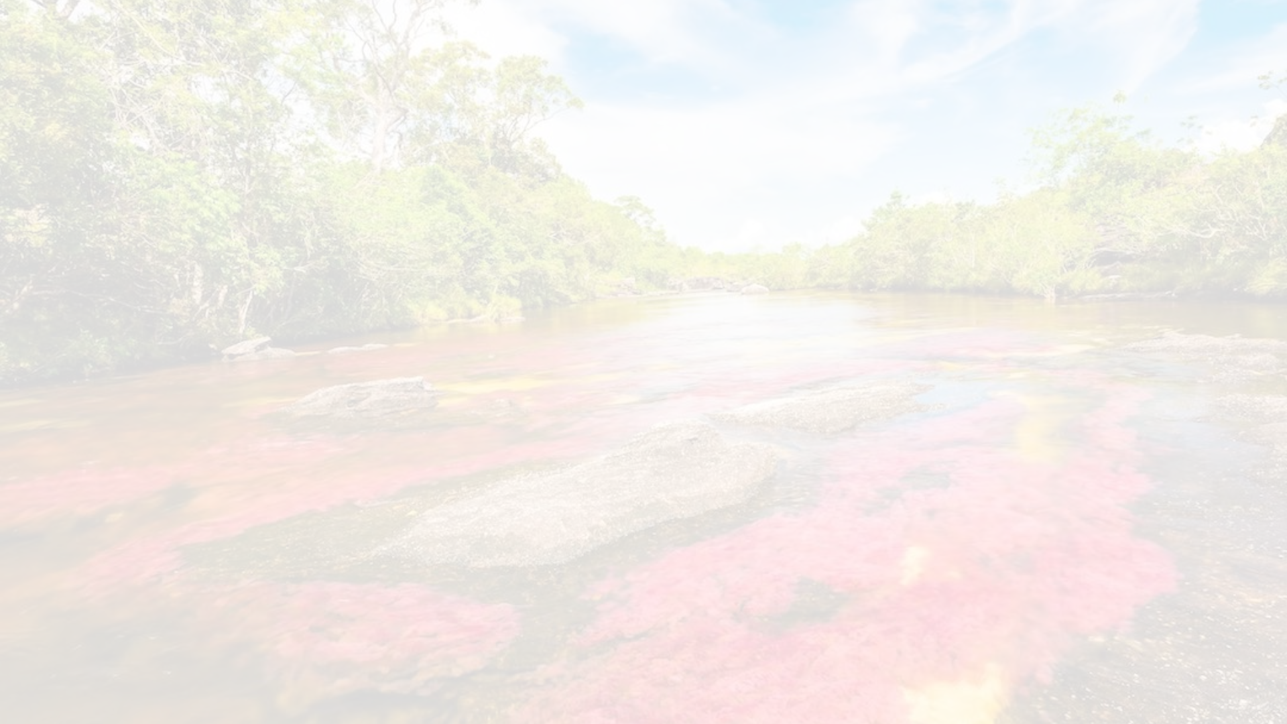
Visión
Una Colombia en Paz
Legado de Policarpa
Visualizamos una Colombia en la que se haya superado el ciclo de violencia y se construya una sociedad justa y equitativa.
Aspiramos a que el legado de Policarpa Salavarrieta inspire a las nuevas generaciones a luchar por la libertad y la justicia.
1
2
3
Reconciliación Nacional
La fundación Policarpa Salavarrieta por la paz y no repetición se ve en unos años, unas familias que serán menos vulnerables con fortalecimiento asociativo y con herramientas necesarias para laborar en el campo, jóvenes capacitados en distintos niveles educativos y niños con un buen futuro y porvenir.

Slide 6






Valores y Principios
Justicia -Igualdad de derechos y obligaciones
Solidaridad
No Violencia
Empoderamiento
Nos unimos en solidaridad con las víctimas y las comunidades afectadas por el conflicto.
Defendemos y practicamos la no violencia como herramienta de transformación social- Ausencia de cualquier discriminación, ya sea por razones políticas, religiosas, sociales, de etnia o limitaciones físicas.
Empoderamos a las comunidades para que sean protagonistas de su propio cambio.
Promovemos la justicia social y el respeto a los derechos humanos.
Fomentamos la participación activa en las deliberaciones y decisiones democráticas.
RESPETO
Nuestra misión es fortalecer la solidaridad y la ayuda mutua, con profundo respeto hacia todas las personas
Nos dedicamos a fomentar la participación activa en las deliberaciones y decisiones democráticas como un pilar fundamental para construir una sociedad justa y equitativa. Trabajamos incansablemente para promover el diálogo inclusivo y el compromiso cívico, empoderando a las comunidades para que se involucren en la creación de un futuro más próspero y pacífico

Slide 7



Áreas de Trabajo
Educación para la Paz
Incidencia Política
Servicio de mercadeo
Servicio de agrícola y comercialización
Desarrollamos programas educativos que fomentan la cultura de paz, la resolución no violenta de conflictos Servicio de Formación arte y oficio.
Trabajamos en la incidencia política para que se implementen políticas públicas que garanticen la no repetición de la violencia.
Desarrollamos estrategias de mercadeo personalizadas que se alinean con tus objetivos comerciales y presupuesto.
Desarrollo agrícola y la distribución de productos agrícolas. combina la producción sostenible con estrategias de comercialización .
Promover e impulsar proyectos y programas .
Elaborar, presentar, ejecutar programas.
Un Centro de Acopio "Tejas de Zinc, Mercados, Ropa, Colchonetas, menajes"
Servicio de Recreación y Deporte
Nos dedicamos a promover un estilo de vida activo y saludable a través de actividades recreativas y deportivas diseñadas para todas las edades y habilidades.
Programa y proyecto de Vivienda Nueva y Mejoramiento de Vivienda
De protección y manejo racional de los recursos naturales y del Medio Ambiente
se recolecte ayudas para situaciones de calamidades o urgencias manifiestas por los desastres naturales.
Donaciones
Conviértete en un(a) donante y apoya nuestros programas que transforman vidas.
Voluntariado
Únete a nuestro equipo de voluntarios y contribuye directamente a la construcción de paz.
Alianzas
Establece una alianza estratégica con la fundación y acompaña nuestro trabajo a nivel local y nacional.

Slide 8

Síguenos en Nuestras Redes Sociales
Mantente conectado con la Fundación Policarpa Salavarrieta a través de nuestras redes sociales. Entérate de nuestras últimas noticias, eventos y oportunidades de participación. ¡Únete a nuestra comunidad en línea y sé parte de nuestro importante trabajo!
Instagram (@fundacion_cimarrona)
: https://www.facebook.com/profile.php?id=61559580596594
linkedin.com/in/fundacion-policarpa-paz-02a796308
https://www.youtube.com/@FundacionPolicarpaSalavarrieta

